Slide 1

Phases de Mise en place d’un projet ERP : SIRH
Session 2 : [ Comment choisir son SIRH ? ]

Slide 2
Sommaire
1. Introduction
2. Elaboration du cahier de charges SIRH
3. Exploration des offres SIRH et définition de la short-list
4. Evaluation des offres SIRH
5. Conclusion
6. Annexes

Slide 3
Introduction
Le SIRH cible est défini :
- Niveaux de maturité cible des processus RH
- Niveaux de couverture cible des processus RH
La périmètre du projet SIRH est arrêté : périmètre fonctionnel, périmètre technique, périmètre organisationnel, effectif, etc.
Dans le cadre du périmètre arrêté, la bonne définition des besoins fonctionnels de la fonction Ressources Humaines vient dans la phase suivante. Et ce, soit à travers une définition sommaire (checklist) ou à travers une définition détaillée (cahier de charges détaillé)

Slide 4
2. Elaboration du cahier de charges SIRH (1/2)
Il s’agit d’élaborer :
- Le cahier de charge fonctionnel
- Le cahier de charges techniques
Comme cela peut être une simple check liste ou un cahier de charges détaillé.
(Cf. projection de quelques exemples de cahier de charges)

Slide 5
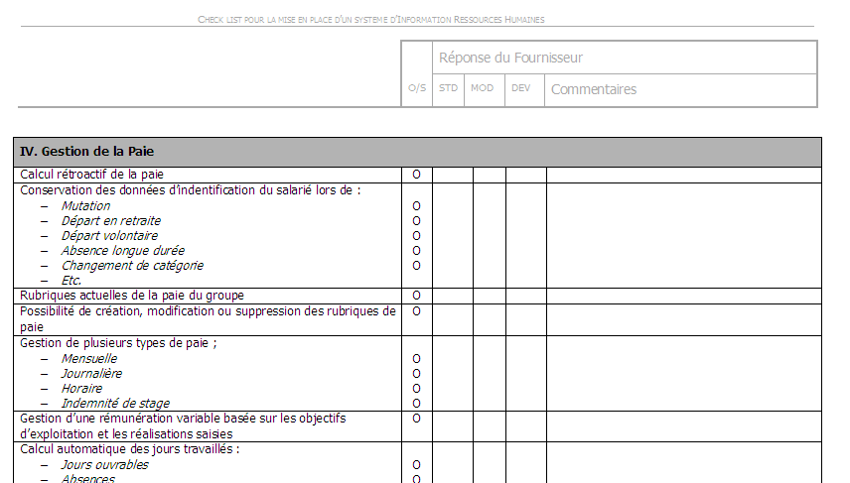
2. Elaboration du cahier de charges SIRH (2/2)
Légende :
Exigences de la Fonction RH
O = fonctionnalité Obligatoire
S = fonctionnalité Souhaitable
Réponses de fournisseurs
STD = fonctionnalité présente en
Standard dans le produit cible
MOD = fonctionnalité présente dans
un Module optionnel du produit cible
(lequel ? A préciser au niveau de la case
des commentaires)
DEV = fonctionnalité absente mais
envisageable à l’aide d’un
Développement spécifique.

Slide 6
3. Exploration des offres SIRH et définition de la shortlist (1/2)
Après préparation du cahier de charges, il faut lancer par la suite la consultation des fournisseurs/éditeurs qui doit couvrir :
- Le volet fonctionnel
- Le volet technique
- Le volet commercial
- Le volet financier
Selon la volonté et contraintes de l’entreprise, cette phase peut être appelée également phase d’appel d’offre.

Slide 7
3. Exploration des offres SIRH et définition de la short list (2/2)
La consultation doit concerner l’ensemble des fournisseurs, éditeurs et intégrateurs de solutions SIRH. Les plus connus au Maroc, à titre d’exemple :
-AGIRH (documentation en annexe)
-OLERP RH (documentation en annexe)
-HR ACCESS (documentation en annexe)
-SIRH de ORACLE « HRMS » (documentation en annexe)
A partir de l’ensemble des offres reçues, une short-list est arrêtée.

Slide 8
4. Evaluation des offres SIRH
Il s’agit de définir un système d’évaluation basé sur des critères :
-Evaluation fonctionnelle (note)
-Évaluation technique (note)
-Evaluation commerciale (note)
-Evaluation financière (coût)
Un système de notation avec des pondérations peut être nécessaire. Des notes sont attribuées à chaque offre SIRH de la short-list.
L’offre retenue est celle ayant la plus grande note avec le meilleur coût.

Slide 9
5. Conclusion
Une fois l’offre SIRH est choisie, vient la phase de concrétisation de l’achat de la solution et de la prestation et cela concerne l’ensemble des négociations contractuelles :
Contrat de licence : coût d’achat et coût de maintenance
Contrat d’intégration de la solution SIRH

Slide 10
6. Annexes
Documentation du SIRH « Agirh »
Documentation du SIRH « HR ACCCESS »
Documentation du SIRH « OLERP RH »
Documentation du SIRH de Oracle « HRMS »

